Slide 1
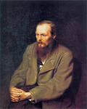
Проблема нравственного выбора (по роману Ф.М.Достоевского
«Преступление и наказание»)
Ф.М. Достоевский.
Художник В. Г. Перов

Slide 2
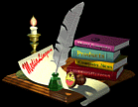
XXI
XIX

Slide 3
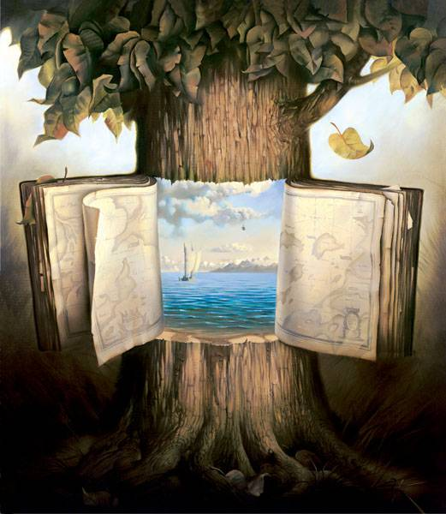
МИРОВОЗЗРЕНИЕ
АВТОР
МИРОВОСПРИЯТИЕ
МИРООЩУЩЕНИЕ

Slide 4
МИРОВОЗЗРЕНИЕ
Я
МИРОВОСПРИЯТИЕ
МИРООЩУЩЕНИЕ

Slide 5
Наш маршрут
Автор
Я - соавтор
Я -
читатель
От анализа системы образов к авторской позиции

Slide 6
Терминология
Эпизод - часть (отрывок, фрагмент) художественного произведения, имеющая относительную законченность и представляющая отдельный момент развития темы

Slide 7
Анализ эпизода «Сон Родиона Раскольникова»
Я – читатель: выразительное чтение эпизода.
Автор (анализ авторской позиции):
место эпизода в композиции романа;
система образов, символика.

Slide 8
«Сон Родиона Раскольникова»
Символика образов
«Черная, пыльная дорога» – символ…
Церковь и кладбище – символ …
«Кабак, большой кабак» – символ …
Савраска – символ …
«Толпа» – символ…

Slide 9
«Сон Родиона Раскольникова»
Символика образов
«Черная, пыльная дорога» – символ неверного выбора жизненного пути.
Церковь и кладбище – символ близости к Создателю, символ безгреховности и святости.
«Кабак, большой кабак» – символ падения нравственного.
Савраска – символ беззащитности.
«Толпа» – символ отсутствия человечности, индивидуальности, ответственности.

Slide 10
Толпа
Я?
протест
«не наше дело…»
участвуют и поддерживают

Slide 11
Жизненный путь
Рождение
Ребёнок
Смерть
Старик
ПРОБЛЕМНЫЙ ВОПРОС
Почему же маленький Родя, такой хороший, добрый, став взрослым, идёт на преступление?

Slide 12
Каков «поводырь»?
Теория Раскольникова:
Цель: счастье людям
Средства: «кровь по совести»
Исполнители: «избранные», «право имеющие»
Где допущена трагическая ошибка?

Slide 13
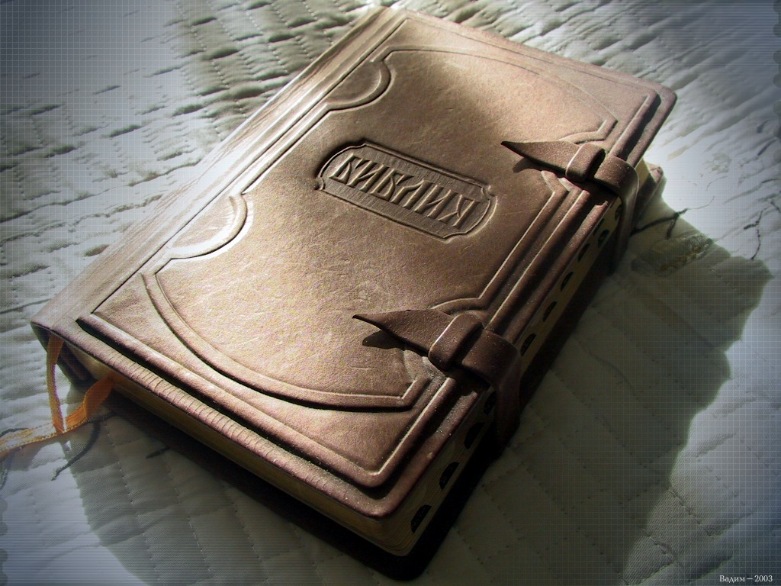
Православие: Библия
http://sam-sebe-psycholog.ru/articles/svyashchennye-knigi-religiy-mira

Slide 14
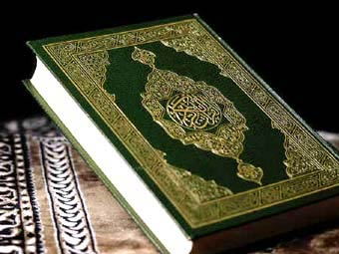
Ислам: Коран
http://sam-sebe-psycholog.ru/articles/svyashchennye-knigi-religiy-mira

Slide 15
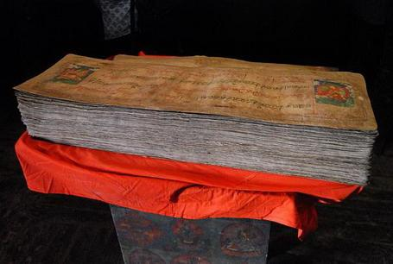
Буддизм: Канон
http://sam-sebe-psycholog.ru/articles/svyashchennye-knigi-religiy-mira

Slide 16
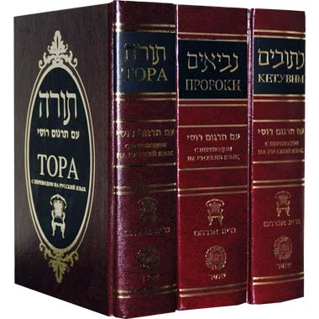
Иудаизм: Танах, Тора
http://sam-sebe-psycholog.ru/a
rticles/svyashchennye-knigi-religiy-mira

Slide 17
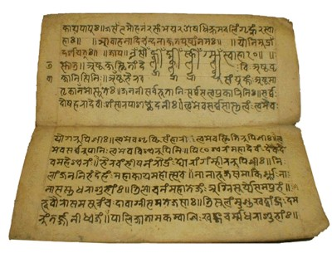
Индуизм: Веды
http://sam-sebe-psycholog.ru/articles/svyashchennye-knigi-religiy-mira

Slide 18
Десять заповедей
1-я заповедь: «Я Господь, Бог твой... Да не будет у тебя других богов пред лицем Моим»
2-я заповедь: «Не сотвори себе кумира. Не поклоняйся им и не служи им»
3-я заповедь: «Не произноси имени Господа, Бога твоего, напрасно».Эта заповедь запрещает ложные клятвы.
4-я заповедь: «Шесть дней работай, а день седьмой —Господу Богу»
5-я заповедь: «Почитай отца твоего и мать твою»
6-я заповедь: «Не убивай» Дух ненависти, мести, злобные чувства — являются также убийством.
7-я заповедь: «Не прелюбодействуй»
8-я заповедь: «Не кради» Не извлекай выгоду за счёт чьего-то невежества, слабости или несчастья.
9-я заповедь: «Не произноси ложного свидетельства на ближнего твоего»
10-я заповедь: «Не желай дома ближнего твоего; не желай жены ближнего твоего... ничего, что у ближнего твоего»

Slide 19
Мировоззрение Ф.М.Достоевского
Идеал – действенная жертвенность ради ближнего (Иисус Христос: «Я для ВСЕХ»).
Такой нравственный выбор
утопичен или реален?
Это устарело или современно?
Обоснуйте ответ.

Slide 20
Есть ли сегодня люди, которые думают и поступают так же?

Slide 21
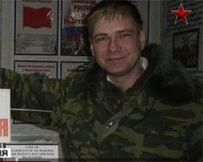
Герой Российской Федерации Серге́й Алекса́ндрович Со́лнечников — российский офицер
28 марта 2012 года на учебном полигоне 35-й армии в городе Белогорске Амурской области во время выполнения упражнения по метанию гранат снаряд, брошенный солдатом-срочником, попал в бруствер окопа. Комбат закрыл собой военнослужащего, чем спас ему жизнь. Майор погиб. С.Солнечникову был 31 год. Он родился в Волгограде и окончил Кемеровское высшее военное командное училище связи. Солдаты-срочники называли своего комбата Солнцем.

Slide 22
2016 год
24 марта представитель российского пункта базирования Хмеймим сообщил, что российский офицер спецназа Александр Прохоренко погиб в районе Пальмиры, «вызвав огонь на себя». Погибший офицер выполнял боевую задачу: выявлял объекты боевиков ИГИЛ, «выдавая точные координаты для нанесения ударов российскими самолетами».
В Оренбурге в память об офицере Александре Прохоренко, погибшем в Сирии, назовут улицу.
http://www.rbc.ru/politics/05/04/2016/5703cfc29a7947447c4b0e00

Slide 23
Есть ли в вашей судьбе причастность к высокому нравственному выбору самопожертвования ради счастья людей?

Slide 24
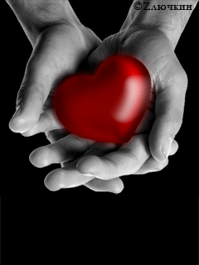
«Нет в России семьи такой,
Где б ни памятен был свой герой…»

Slide 25
Спасибо за совместную работу
Я
Сочинение на тему
«Чему учит меня роман Ф.М. Достоевского «Преступление и наказание»?»

